Slide 1
Avaliação de Empresas
Prof. Dr. Bruno Figlioli
Ribeirão Preto
2022

Slide 2
Agenda da aula
Conceito de Avaliação
O Processo
Modelos
Divulgação dos resultados

Slide 3
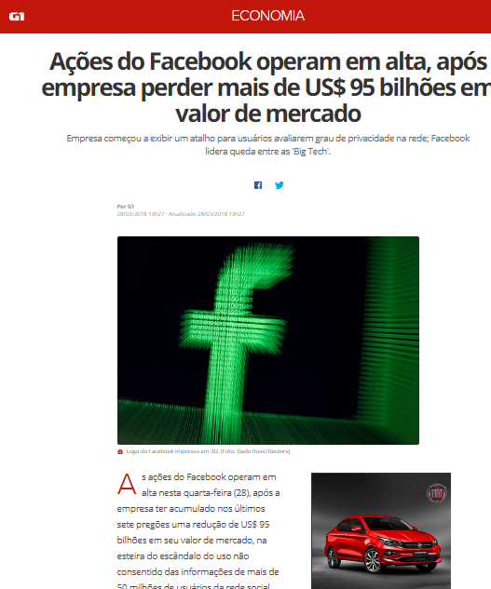
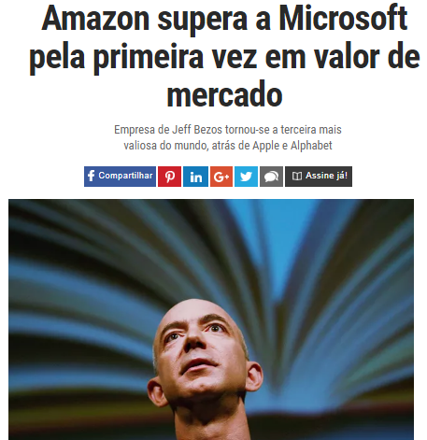
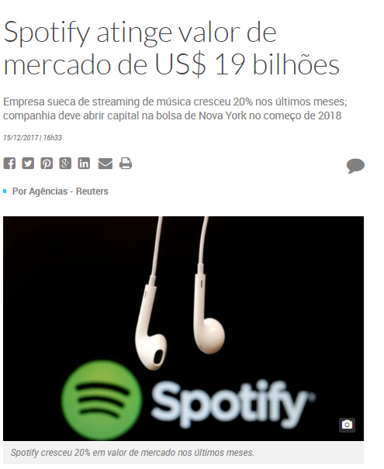
Notícias

Slide 4
Avaliação
Definição
A avaliação de um ativo corresponde na estimação de um valor baseado em variáveis relacionadas ao desempenho de seus retornos futuros bem como aos níveis de riscos.
Lógica da Avaliação
Não pagar por um investimento mais que o seu valor.
Valor Presente Líquido Positivo
Fonte: Damodaran (2017)

Slide 5
O Processo de Avaliação
Etapa 1
Etapa 2
Projeções de variáveis-chave
Estimação do valor
Etapa 5
Seleção do modelo de avaliação
Entender o negócio (drivers de valor)
Etapa 3
Etapa 4
Recomendações do investimento- conclusões
Fonte: Pinto et al. (2007)

Slide 6
Entendendo o Negócio
Principais produtos e mercados
As características de rentabilidade e lucratividade de cada setor
5 forças de Porter: concorrência, novos entrantes, produtos substitutos, poder de barganha consumidores e fornecedores
Participação de Mercado
Líder em Custo, Diferenciação ou Enfoque
Due Diligence
Fonte: Damodaran (2012)

Slide 7
Ativos Tangíveis e Intangíveis

Slide 8
Ciclo de Vida e Avaliação
Empresas Jovens
Crescimento da receita, margem-alvo e probabilidade de sobrevivência.
Empresas com crescimento acelerado
Empresas Maduras
Níveis e qualidade dos investimentos, margens de lucratividade.
Endividamento, pagamento de dividendos.
Valor da empresa em continuidade, probabilidade de insolvência
Empresas Decadentes
Fonte: Damodaran (2012)

Slide 9
Projeções de Variáveis-Chave
Premissas
Variáveis de Mercado
Variáveis Contábeis
Variáveis Macroeconômicas
Assimetria de informações
Bases de dados
Setor Econômico
Moderna Teoria Financeira
Choques econômicos
Fonte: Pinto et al. (2007) e Damodaran (2012)

Slide 10
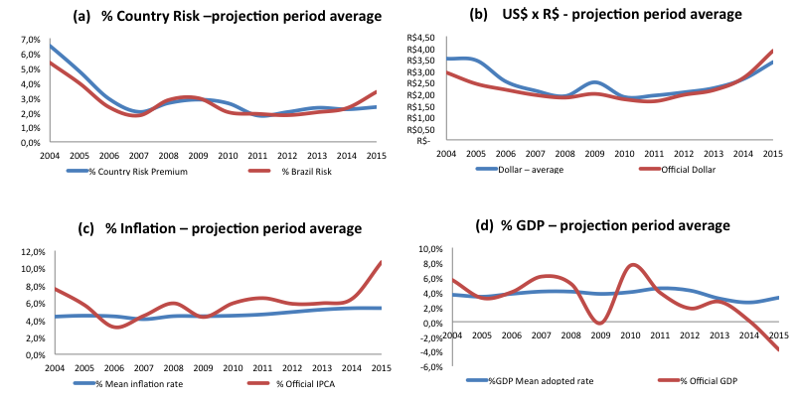
Premissas Macroeconômicas: Laudos de Avaliação
Fonte: Lima et al. (2017, p. 69)

Slide 11
Fontes de Informações
Informação Contábil: não inclui o custo de capital do acionista;
Valores de mercado: oferta e demanda;
Analistas de investimentos: recomendações de compra versus recomendações de venda;
Mercados de economias desenvolvidas: risco país;
Empresas de rating de crédito.
Sites Eletrônicos:
Prof. Aswath Damodaran – Stern Scholl of Business at New York University
http://pages.stern.nyu.edu/~adamodar/
Fonte: Lima et al. (2017)
Fonte: Pinto et al. (2007) e Damodaran (2012)

Slide 12
Seleção do Modelo de Avaliação
Fluxo de Caixa Descontado
Para a Firma (FCDF)
Para o acionista (FCDA)
Avaliação relativa
Modelos de lucros residuais
Opções reais
Valor de liquidação: abandono do pressuposto de continuidade
Fonte: Assaf Neto (2014) e Damodaran (2012)

Slide 13
Fluxo de Caixa Descontado
Resultado Operacional Líquido Nopat
(+) Depreciação e Amortização
(=) Fluxo de Caixa Operacional
(-) Capex- Capital Expenditures
(+/-) Variação do Investimento em giro
(=) Fluxo de Caixa Disponível da Empresa- FCDE
(-) Despesas financeiras
(+) Benefício Fiscal
(-) Amortização de dívidas
(+) Novas dívidas
(=) Fluxo de Caixa Disponível do Acionista
O que está sendo avaliado são ativos que irão gerar fluxos de caixa futuros (atividade da empresa)
Fonte: Assaf Neto (2014)

Slide 14
Períodos de Projeções (Explícitos)
Fonte: Lima et al. (2017, p. 65)

Slide 15
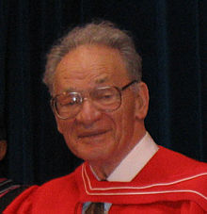
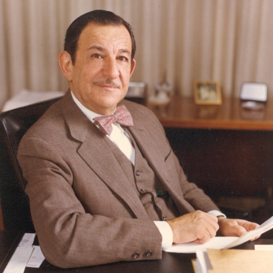
Taxas de Crescimento
Consideração do Spread do Acionista (ROE-KE)
Modelo de Gordon
$P_{0}=\frac{D1}{K−g}$
$g=reinvestimento.ROE$
Prof. Myron J. Gordon
1920-2010
Prof. Eli Shapiro
1916-2010
Fonte: Gordon e Shapiro (1956)

Slide 16
Modelo de Gordon- Exemplo
Em anos recentes, o banco Mundial S.A. vem ganhando participação de mercado de forma consistente. No ano fiscal mais recente, a empresa pagou $ 2,82 em dividendos por ação (DPA) sobre lucros por ação (LPA) de $ 4,70. Presume-se que a empresa manterá o retorno sobre o patrimônio líquido de 12% ao ano. Admitindo um beta de 1,6 para a empresa, taxa livre de risco de 4,5% e prêmio pelo risco de mercado de 4%, estime o valor da ação do banco Mundial.

Slide 17
Custo de Capital
Fluxo de Caixa Livre da Firma
Custo de Capital Próprio
Fluxo de Caixa Livre do Acionista
Custo Médio Ponderado de Capital (WACC):
Capital Próprio e de Terceiros
Fonte: Assaf Neto (2014)

Slide 18
Custo de capital de Terceiros (Ki)
Custo da dívida= (Risk free + Spread Empresa). (1-IR)
Onde:
Spread Empresa: risco percebido do pagamento do principal da dívida e dos juros
(1-IR): benefício fiscal
Fonte de Informações:
Demonstrativos contábeis;
Agências de classificação de riscos.
Fonte: Assaf Neto (2014)

Slide 19
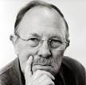
Custo de Capital Próprio
Definição: Medida implícita das expectativas de retornos dos recursos investidos no capital próprio da empresa.
Capital Asset Pricing Model (CAPM)
$E\left[R_{i,t}\right]=R_{f,t}+β_{i}\left(E\left[R_{m,t}\right]−R_{f,t}\right)$
Regressão:
${ R}_{it}−R_{f,t}=α+β_{i}$($R_{m,t}$- $R_{f,t})+$ $ε_{t}$
Prof. William Sharpe
1920-2010
Nobel Economia 1990
Fonte: Sharpe (1964)

Slide 20
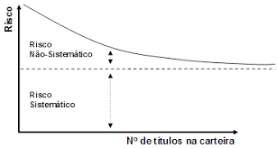
Risco Sistemático e Risco Diversificável
Fonte: Assaf Neto (2014)

Slide 21
Coeficiente Beta
Formulação
$β=\frac{{Covariância}_{A,M}}{{VAR}_{M}}$
Beta >1 ativos mais arriscados que a carteira de mercado
Beta =1 ativos de risco igual a carteira de mercado
Beta<1 ativos menos arriscados que a carteira de mercado
Fonte: Assaf Neto (2014)

Slide 22
Outros Fatores de Risco
Porte das Empresas
Índice Patrimônio Líquido/Preço da Ação (Book to Market)
Efeito Momento
Lucratividade
Modelo- Três fatores de Fama e French
${RPi}_{t+1}−{Rf}_{t+1}=α+β_{1}{PM}_{t}+β_{2}{SMB}_{t}+β_{3}{HML}_{t}+ε_{t+1}$
Fonte: Fama e French (1993, 2015) e Carhart (1997)

Slide 23
Modelo Benchmarking
Economias Emergentes
Concentração Acionária;
Níveis de eficiência do mercado de capitais;
Baixos níveis de enforcement legal e de direitos de propriedade;
Níveis elevados de sincronicidade dos preços das ações.
Modelo Benchmarking
$Ke=R_{F}+β_{j}\left(R_{m}−R_{f}\right)+Risco_{Brasil}+DIf_Inflação$
Fonte: Assaf Neto, Lima e Araújo (2008)

Slide 24
Estimação do Valor
Entender o Negócio
Projeções de variáveis-chave
Seleção do modelo de avaliação
Estimação do Valor
Incertezas na Avaliação
Análise de Sensibilidade
Possíveis Ajustes
Fonte: Pinto et al. (2007)

Slide 25
Pontos Importantes
Sinergia- Fusão ou Aquisição
$Valor da Sinergia=valor da nova empresa−\left(valor da empresa adquirente+valor da empresa adquirida\right)$
Prêmio pelo Controle
$Valor da empresa \left(estado ótimo\right)−Status Quo$
Fonte: Pinto et al. (2007)

Slide 26
Comunicando os Resultados: Relatórios
Informações oportunas para a tomada de decisão
As premissas empregadas na avaliação
Apresenta informação relevante para a crítica da avaliação
Os fatores de risco mais relevantes para a organização
Contém as análises, previsões, estimações e as recomendações do investimento
Divulga qualquer potencial conflito de interesse por parte do analista
Fonte: Pinto et al. (2007) e Damodaran (2012)

Slide 27
Resumindo...
Estratégias Financeiras e Capacidades Diferenciadoras
Criação de Valor
Valor de Mercado-Riqueza
Fonte: Assaf Neto. (2014, p. 13)

Slide 28
Referências
ASSAF NETO, A. Valuation: métricas de valor & avaliação de empresas. São Paulo: Atlas, 2014.
ASSAF NETO, A.; LIMA, F. G.; ARAÚJO, A. M. P. Uma proposta metodológica para o cálculo do custo de capital no Brasil. Revista de Administração da Universidade de São Paulo, v. 43, n. 1, p. 72-83, jan./fev./mar. 2008.
CARHART, M. M. On persistence in mutual fund performance. The Journal of Finance, v. 52, n. 1, p. 57-82, 1997.
DAMODARAN, A. Equity Risk Premium (ERP): determinants, estimation and implication- The 2017 Edition. Working Paper. Stern School of Business, 2017.
DAMODARAN, A. Valuation: como avaliar empresas e escolher as melhores ações. Tradução Afonso Celso da Cunha Serra. Rio de Janeiro: LTC, 2012.
FAMA, E. F.; FRENCH, K. R. A five-factor asset pricing model. Journal of Financial Economics, v. 116, n. 1, p. 1-22, 2015.

Slide 29
Referências
FAMA, E. F.; FRENCH, K. R. Commom risk factors in the returns on stocks and bonds. Journal of Financial Economics, v. 33, n. 1, p. 3-56, 1993.
GORDON, J. M.; SHAPIRO, E. Capital equipment analysis: the required rate of profit. Management Science, v. 3, n. 1, p. 102-110, 1956
LIMA, F. G., ASSAF NETO, A.; GATSIOS, R. C.; FIGLIOLI, B. Avaliação de empresas no Brasil: um confronto entre a teoria e a prática. XVII USP International Conference in Accouting. Anais... São Paulo, 2017.
PINTO, J. E.; HENRY, E.; ROBINSON, T. R.; STOWE, J. D. Equity asset valuation. 2nd ed. CFA Institute Investment Series, 2007.
SHARPE, W. F. Capital asset prices: a theory of market equilibrium under conditions of risky. The Journal of Finance, v. 19, n. 3, p. 425-442, 1964.

Slide 30
Obrigado pela atenção!
figlioli@usp.br

